Slide 1

二轮专题：化工流程综合题研究
授课老师：李震宇
2016年4月20日

Slide 2
【高考原题呈现】(2015•新课标Ⅰ卷)硼及其化合物在工业上有许多用途。以铁硼矿(主要成分为Mg₂B₂O₅•H₂O和Fe₃O₄，还有少量Fe₂O₃、FeO、CaO、Al₂O₃和SiO₂等)为原料制备硼酸(H₃BO₃)的工艺流程如下：
回答下列问题：
(1) 写出Mg₂B₂O₅•H₂O与硫酸反应的化学方程式： 。
为提高浸出速率，除适当增加硫酸浓度外，还可采取的措施有 (写出两条)。
(2) 利用 的磁性，可将其从“浸渣”中分离。“浸渣”中还剩余的物质是 (填化学式)。
(3) “净化除杂”需先加H₂O₂溶液，作用是 ；然后再调节溶液的pH约为5，目的是 。

Slide 3
【高考原题呈现】(2015•新课标Ⅰ卷)硼及其化合物在工业上有许多用途。以铁硼矿(主要成分为Mg₂B₂O₅•H₂O和Fe₃O₄，还有少量Fe₂O₃、FeO、CaO、Al₂O₃和SiO₂等)为原料制备硼酸(H₃BO₃)的工艺流程如下：
回答下列问题：
(4)“粗硼酸”中的主要杂质是 (填名称)。
(5) 以硼酸为原料可制得硼氢化钠(NaBH₄)，它是有机合成中的重要还原剂，其电子式为 。
(6) 单质硼可用于生成具有优良抗冲击性能的硼钢。以硼酸和金属镁为原料可制备单质硼，用化学方程式表示制备过程： 。

Slide 4
【考题分析】
年份 | 试题 | 知识点 | 分值
2015 | 第27题 | 化学方程式的书写，加快浸出速率的措施，物质的分离提纯，电子式的书写 | 15分
【备考策略】
在全国近几年的高考中，主要考查物质的制备和提纯的工艺流程，其中涉及元素及其化合物的性质、离子反应、氧化还原反应、电池反应等。在2016年的备考中，应关注元素化合物知识与生产、生活的联系，善于从基本概念和反应原理的角度分析流程图试题中的元素化合物知识。解答这类试题要注意循环经济、原子经济、节能环保等要求。

Slide 5
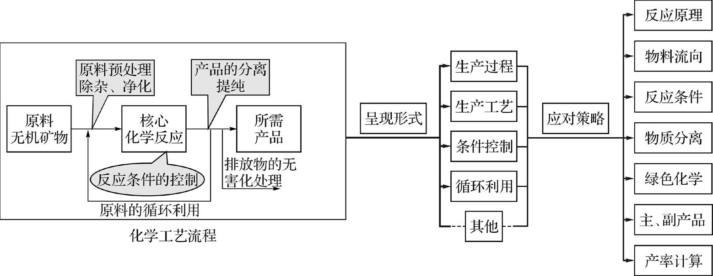
【知识网络】
【解题策略】
1、明确一个目的：原料 — 产品
2、关注两个重点：(1)框图、箭头；(2)信息点（题头、问题）
3、解决四个问题：(1)反应（方程式）；(2)原理（速率平衡）；
(3)实验（分离、提纯）；
(4)评价（成本、环保、安全）；

Slide 6
【知识网络】
【解题策略】
1、明确一个目的：原料 — 产品
2、关注两个重点：(1)框图、箭头；(2)信息点（题头、问题）
3、解决四个问题：(1)反应（方程式）；(2)原理（速率平衡）；
(3)实验（分离、提纯）；
(4)评价（成本、环保、安全）；

Slide 7
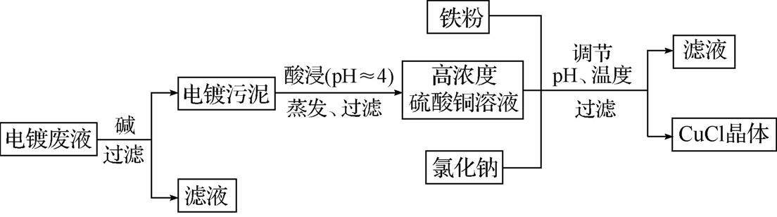
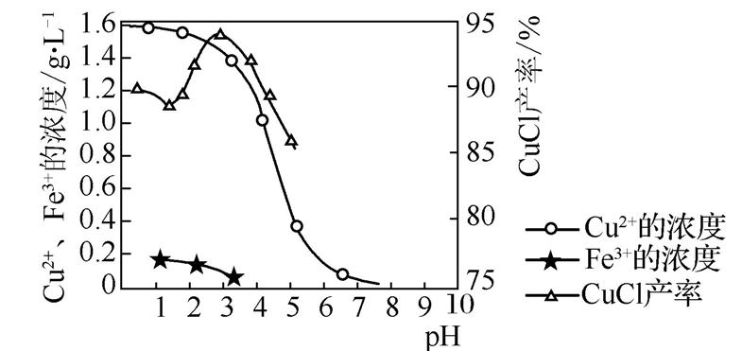
【试题分析】氯化亚铜(CuCl)是白色粉末，微溶于水，不溶于乙醇，在空气中会被迅速氧化成绿色碱式盐。从酸性电镀废液(主要含Cu²⁺、Fe³⁺⁾中制备氯化亚铜的工艺流程图如下：
已知：①金属离子浓度为1 mol•L⁻¹时，Fe(OH)₃开始沉淀和沉淀完全的pH分别为1.4和3.0，Cu(OH)₂开始沉淀和沉淀完全的pH分别为4.2和6.7。
②金属离子含量、CuCl产率与混合液pH的关系如下图。

Slide 8
请回答下列问题：
(1) 酸浸时发生反应的离子方程式是 ；析出CuCl晶体时的最佳pH在 左右。
(2) 铁粉、氯化钠、硫酸铜在溶液中反应生成CuCl的离子方程式为 。
(3) 析出的CuCl晶体要立即用无水乙醇洗涤，在真空干燥机内于70 ℃干燥2 h、冷却、密封包装。70 ℃真空干燥、密封包装的目的是 。
(4) 产品滤出时所得滤液的主要成分是 ，若想从滤液中获取FeSO₄·7H₂O晶体，我们还需要知道的是
。
(5) 若将铁粉换成亚硫酸钠也可得到氯化亚铜，试写出该反应的化学方程式： 。为提高CuCl的产率，常在该反应体系中加入稀碱溶液，调节pH至3.5，这样做的目的是 。

Slide 9
一、常见的化工术语
关键词 | 释 义
研磨、雾化 | 将块状或颗粒状的物质磨成粉末或将液体雾化，增大反应物接触面积，以加快反应速率或使反应更充分
灼烧(煅烧) | 使固体在高温下分解或改变结构、使杂质高温氧化、分解等。如煅烧石灰石、高岭土、硫铁矿
浸取 | 向固体中加入适当溶剂或溶液，使其中可溶性的物质溶解，包括水浸取、酸溶、碱溶、醇溶等
浸出率 | 固体溶解后，离子在溶液中的含量的多少
酸浸 | 在酸性溶液中使可溶性金属离子进入溶液，不溶物通过过滤除去的过程
水浸 | 与水接触反应或溶解
过滤 | 固体与液体的分离
滴定 | 定量测定，可用于某种未知浓度物质的物质的量浓度的测定
蒸发结晶 | 蒸发溶剂，使溶液由不饱和变为饱和，继续蒸发，过剩的溶质就会呈晶体析出
蒸发浓缩 | 蒸发除去部分溶剂，提高溶液的浓度
水洗 | 用水洗去可溶性杂质，类似的还有酸洗、醇洗等
酸作用 | 溶解、去氧化物(膜)、抑制某些金属离子的水解、除去杂质离子等
碱作用 | 去油污，去铝片氧化膜，溶解铝、二氧化硅，调节pH、促进水解(沉淀)

Slide 10
二、常见的操作与答题
常见的操作 | 答题要考虑的角度
加过量试剂 | 使反应完全进行(或增大转化率、产率)等
加氧化剂 | 氧化某物质，生成目标产物或除去某些离子
判断能否 加其他物质 | 要考虑是否引入杂质(或影响产物的纯度)等
分离、提纯 | 过滤、蒸发、萃取、分液、蒸馏等常规操作； 从溶液中得到晶体的方法：蒸发浓缩—冷却结晶—过滤—(洗涤、干燥)
提高原子利用率 | 绿色化学(物质的循环利用、废物处理、原子利用率、能量的充分利用)
在空气中或在 其他气体中进 行的反应或操作 | 要考虑O₂、H₂O、CO₂或其他气体是否参与反应或能否达到隔绝空气，防氧化、水解、潮解等目的
判断沉淀 是否洗涤干净 | 取最后洗涤液少量，检验其中是否还有某种离子存在等

Slide 11
二、常见的操作与答题
常见的操作 | 答题要考虑的角度
控制溶液的pH | ①调节溶液的酸碱性，抑制水解(或使其中某些金属离子形成氢氧化物沉淀) ②“酸作用”还可除去氧化物(膜) ③“碱作用”还可除去油污，除去铝片氧化膜，溶解铝、二氧化硅等 ④特定的氧化还原反应需要的酸性条件(或碱性条件)
控制温度 (常用水浴、 冰浴或油浴 ) | ①防止副反应的发生 ②使化学平衡移动；控制化学反应的方向 ③控制固体的溶解与结晶(如趁热过滤能防止某物质降温时析出) ④控制反应速率；使催化剂达到最大活性 ⑤升温：促进溶液中的气体逸出，使某物质达到沸点挥发 ⑥加热煮沸：促进水解，聚沉后利于过滤分离 ⑦趁热过滤：减少因降温而析出的溶质的量 ⑧降温：防止物质高温分解或挥发；降温(或减压)可以减少能源成本，降低对设备的要求
洗涤晶体 | ①水洗：通常是为了除去晶体表面水溶性的杂质 ②“冰水洗涤”：能洗去晶体表面的杂质离子，且防止晶体在洗涤过程中的溶解损耗 ③用特定有机试剂清洗晶体：洗去晶体表面的杂质，降低晶体的溶解度、有利于析出，减少损耗等 ④洗涤沉淀方法：往漏斗中加入蒸馏水至浸没沉淀，待水自然流下后，重复以上操作23次
表面处理 | 用水洗除去表面可溶性杂质，金属晶体可用机械法(打磨)或化学法除去表面氧化物、提高光洁度等

Slide 12
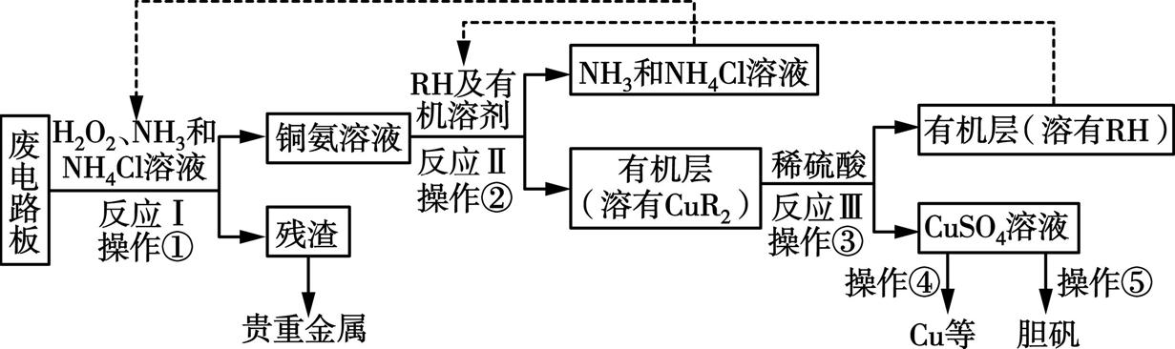
三、如何确定有关工艺流程中的重要物质?
【问题引出】
化工生产技术的“工艺流程题”已成为高考的新亮点和主流题型，其中“循环物质、副产品、滤渣和滤液”是常考知识点，具有一定的难度和区分度。
【考题呈现】废旧印刷电路板是一种电子废弃物，其中铜的含量达到矿石中的几十倍。湿法技术是将粉碎的印刷电路板经溶解、萃取、电解等操作得到纯铜等产品。某化学小组模拟该方法回收铜和制取胆矾，流程简图如下：
流程中有三次实现了试剂的循环使用，已用虚线标出两处，第三处的试剂是 。循环使用的NH₄Cl在反应Ⅰ中的主要作用是 。

Slide 13

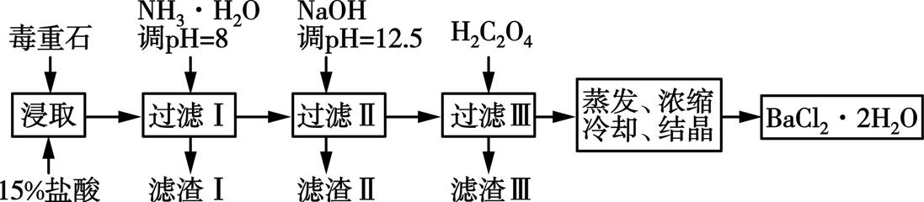
【考题呈现】毒重石的主要成分为BaCO₃(含Ca²⁺、Mg²⁺、Fe³⁺等杂质)，实验室利用毒重石制备BaCl₂•2H₂O的流程如下：
已知：Ksp(BaC₂O₄)=1.67×10⁻⁷，Ksp(CaC₂O₄)=2.3×10⁻⁹。
加入NH₃•H₂O调节pH=8可除去 (填离子符号)，滤渣Ⅱ中含 (填化学式)。加入H₂C₂O₄时应避免过量，原因是 。
 | Ca²⁺ | Mg²⁺ | Fe³⁺
开始沉淀时的pH | 11.9 | 9.1 | 1.9
完全沉淀时的pH | 13.9 | 11.1 | 3.2

Slide 14
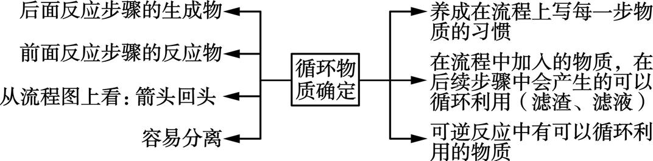
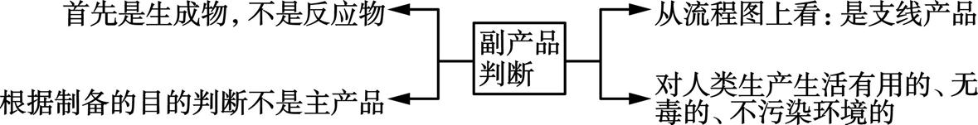
【归纳总结】
1、循环物质的确定
2、副产品的判断
3、滤渣、滤液成分的确定
要考虑样品中原料和杂质中的每一种成分在每一步与每一种试剂的反应情况：
(1) 哪些物质(离子)消失了。
(2) 所加试剂是否过量或离子间发生化学反应又产生了哪些新离子；再考虑这些离子间是否会发生反应。
(3) 去除主产品和副产品，原料中的相关成分存在于何处。

